Slide 1
任意三角形的內角和為180°。
98
3
三角形的內角和
如下圖，∠A＋∠B＋∠C＝180°。
A
B
C

Slide 2
任意三角形的每一個內角都與它的一個外 角互補。
98
4
三角形的內角與外角度數
如下圖，∠BAC＋∠1＝180°。
A
1
B
C

Slide 3
任意三角形的一組外角和為360°。
98
5
三角形的外角和
如下圖，∠1＋∠2＋∠3＝360°。
1
A
B
3
2
C

Slide 4
三角形任一外角等於兩個內對角的和。
98
6
三角形的外角定理
如下圖，∠1＝∠B＋∠C。
A
1
B
C

Slide 5
n邊形的內角和為（n－2）×180°。
98
7
n邊形的內角和
八邊形的內角和為
（8－2）×180°＝1080°。

Slide 6
正n邊形的每一個內角皆為 $\frac{\text{（}\text{n}\text{－}\text{2}\text{）}\text{×180° }}{\text{n}}$。
98
8
正n邊形的內角度數
正六邊形的每一個內角皆為
$\frac{\text{（}\text{6}\text{－}\text{2}\text{）}\text{×180°}}{\text{6}}$＝120°

Slide 7
已知∠A＝108°，若∠A的補角和∠B的餘角 度數相同，求∠B。
99
1
∠A＝108°，∠A的補角為180°－108°
解
＝72°
∠B的餘角為72°，則∠B＝90°－72°
＝18°
答
：18°

Slide 8
如圖，鈺凱依逆時針方向 繞著三角形公園跑步。當 他自P點出發，沿著$\vec{\text{PA}}$前 進至A點時，其行進方 向從面對D點的方向逆 時針旋轉一個角度，變成面對B點的方向後，再 繼續走到Q點，則鈺凱在A點旋轉了多少角度？
99
2
B
82°
Q
64°
P
D
C
A
解
∵旋轉的角度為∠BAC的外角
∴∠BAD＝∠ABC＋∠ACB
＝82°＋64°
＝146°
答
：146°

Slide 9
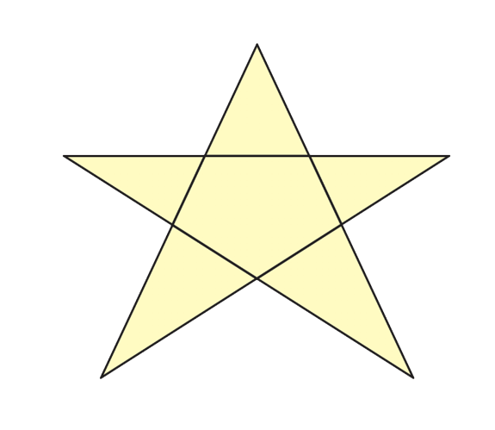
右圖為五角星形ABCDE， 利用「外角等於兩個內對 角的和」，以含有∠1、∠2 的算式完成下面的空格。
99
A
3
F
1
2
G
解
B
E
∠1＝∠C＋________
∠2＝∠B＋________
∠A＋∠B＋∠C＋∠D＋∠E
＝∠A＋________＋________
＝________度
(1)
(2)
(3)
∠E
C
D
∠D
∠1
∠2
180

Slide 10
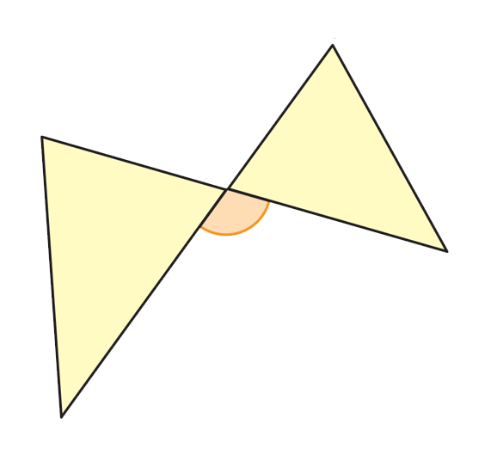
如圖，$\overline{\text{BC}}$與$\overline{\text{AD}}$相交於E點， ∠A＝40°，∠B＝70°， ∠C＝45°，求∠1、∠D。
100
D
4
B
E
1
C
解
∵∠1為△AEB的一個外角
∴∠1＝∠A＋∠B
＝40°＋70°
A
＝110°
又∠1也為△CDE的一個外角
∴∠1＝∠C＋∠D
110°＝45°＋∠D
：
∠1＝110°，
∠D＝65°。
答
∠D＝65°

Slide 11
分別求正十二邊形的一個內角與一個外角 的度數。
100
5
正十二邊形的每一個內角為$\frac{\text{（}\text{12}\text{－}\text{2}\text{）}\text{×180°}}{\text{12}}$
解
＝150°
正十二邊形的每一個外角為180°－150°
＝30°
答
：
內角150°，外角30°。

Slide 12
嘌呤是構成人體基因的重要物 質，它的化學結構式主要是由 一個正五邊形與一個正六邊形 構成的平面圖形，如右圖，求： (1)∠BAO的度數。
100
B
6
O
C
A
解
(1)
正五邊形的每一個內角為
$\frac{\text{（}\text{5}\text{－}\text{2}\text{）}\text{×180°}}{\text{5}}$
＝108°
∴∠AOB＝108°，又$\overline{\text{AO}}$＝$\overline{\text{BO}}$
∴∠BAO＝$\frac{\text{180°}\text{－}\text{108°}}{\text{2}}$
＝36°
(1)36°
答
：

Slide 13
嘌呤是構成人體基因的重要物 質，它的化學結構式主要是由 一個正五邊形與一個正六邊形 構成的平面圖形，如右圖，求： (2)∠BAC的度數。
100
B
6
O
C
A
解
(2)
正六邊形的每一個內角為
$\frac{\text{（}\text{6}\text{－}\text{2}\text{）}\text{×180°}}{\text{6}}$
＝120°
∴∠AOC＝120°，又$\overline{\text{AO}}$＝$\overline{\text{C}\text{O}}$
∴∠CAO＝$\frac{\text{180°}\text{－}\text{1}\text{20}\text{°}}{\text{2}}$
＝30°
故∠BAC＝∠BAO＋∠CAO
答
：
(2)66°。
＝36°＋30°
＝66°

Slide 14
CH3-1 內角與外角
結束播放

